Slide 1
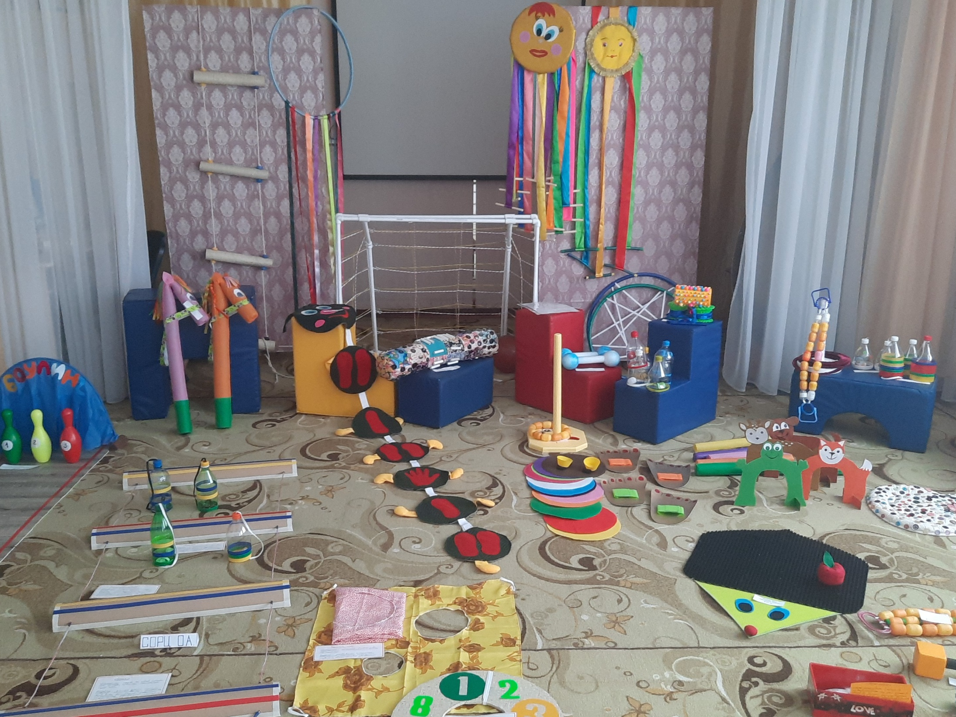
«Использование нетрадиционного
оборудования в физкультурно-оздоровительной работе с детьми старшего дошкольного возраста».
Инструктор ФИЗО:
Маслакова Н. А.

Slide 2

Цель: повышение интереса детей к занятиям физической культурой, оптимизация их двигательной активности посредством использования нетрадиционного физкультурного оборудования.
Задачи:
- целенаправленное развитие у детей физических качеств: силы, ловкости, выносливости, быстроты, гибкости;
- создание развивающей среды, внедряя нетрадиционное оборудование;
- повышение интереса к занятиям физической культурой;
- побуждение детей к самостоятельной двигательной деятельности;
- привлечение родителей воспитанников к изготовлению нестандартного оборудования;
-обобщение и распространение опыта работы по созданию нестандартного оборудования для двигательной среды.

Slide 3
Этапы реализации проекта:
Подготовительный:
- Изучение методической литературы по данной теме;
- Беседа с детьми о физической культуре и спорте;
- Внедрение нестандартного оборудования в физкультурные занятия и досуги;
- Определение плана работы по изготовлению нестандартного оборудования;
- Проведение стартовой диагностики – выявление детей с низким уровнем развития физических качеств.
II. Практический этап:
- Мастер – класс по изготовлению нестандартного оборудования совместно с детьми;
- Изготовление оборудования родителями в рамках конкурса;
- Разработка содержания тематических физкультурных мероприятий с использованием нестандартного оборудования;
-Проведение комплекса оздоровительно-образовательных и воспитательных мероприятий с использованием нестандартного оборудования.
III. Заключительный:
- Организация спортивного мероприятия с использованием нестандартного оборудования сделанного во время проекта;
- Проведение итоговой диагностики и выявление увеличения динамики высокого уровня развития по физическому развитию детей.

Slide 4
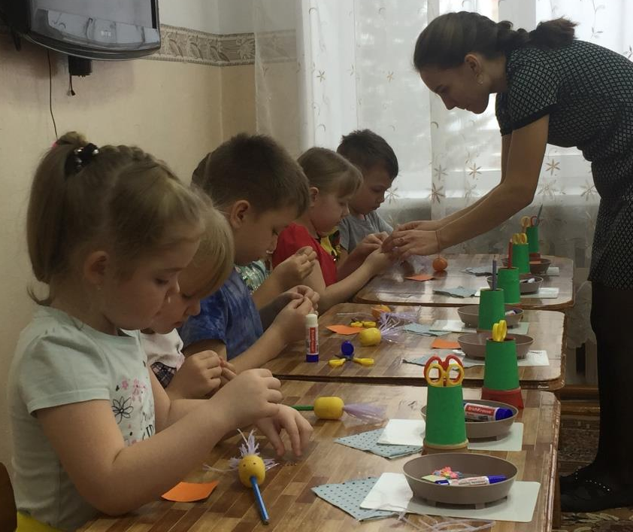
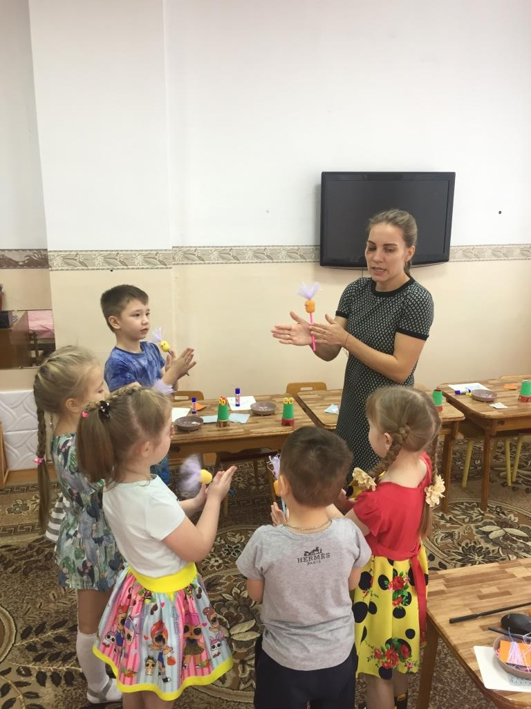
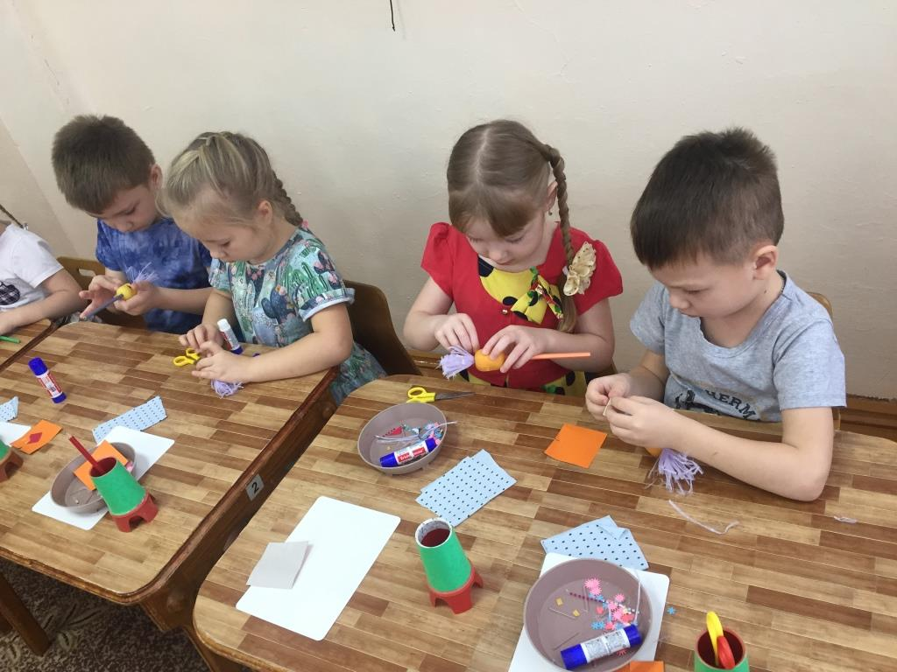

Slide 5
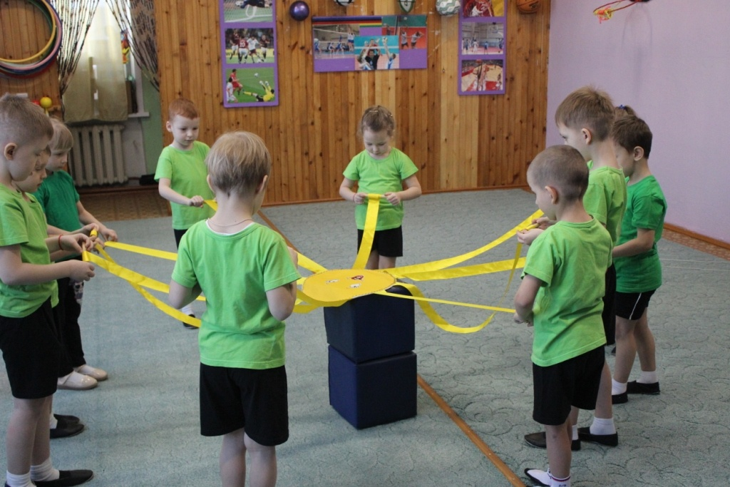
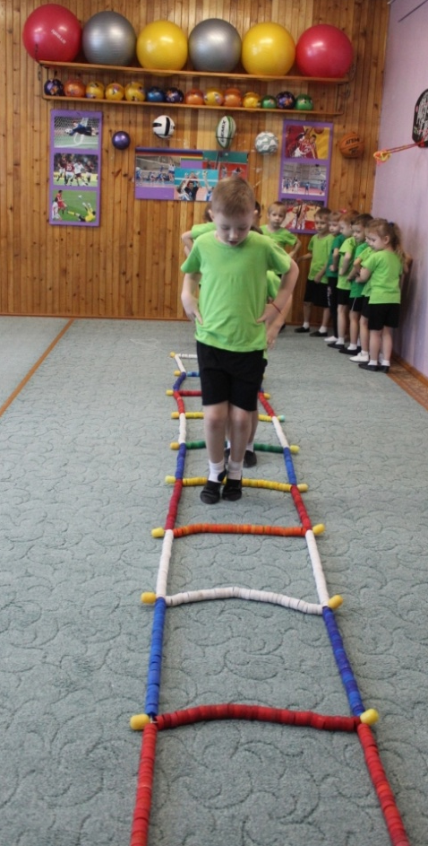
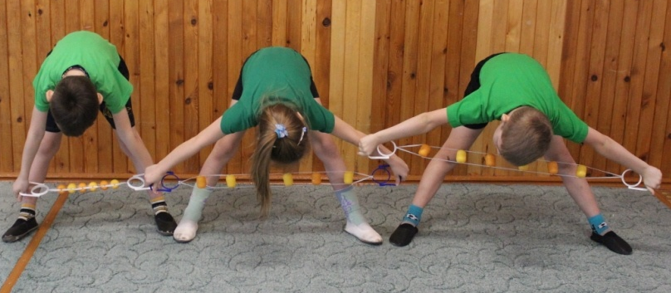

Slide 6
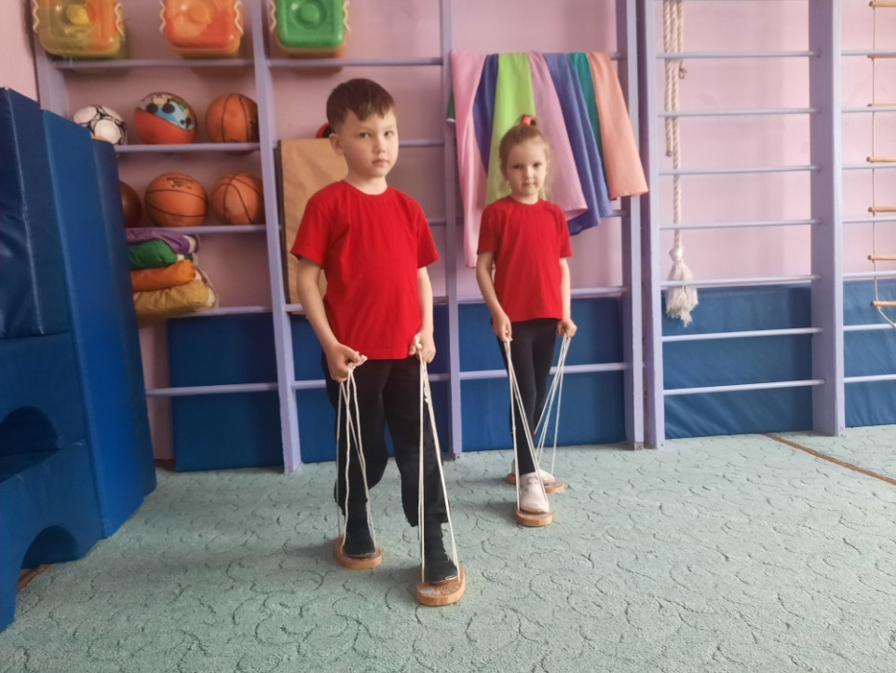
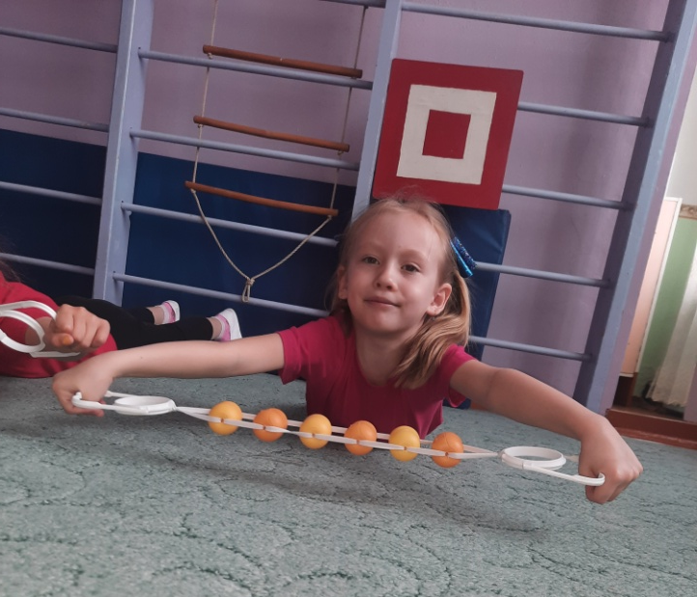
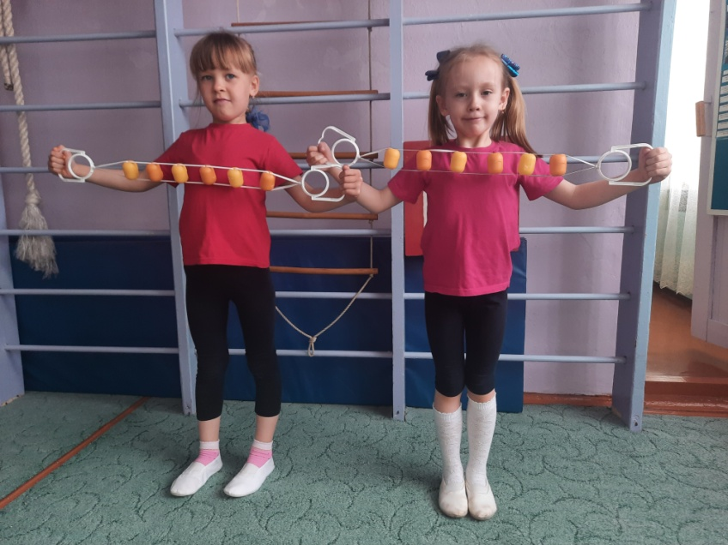

Slide 7
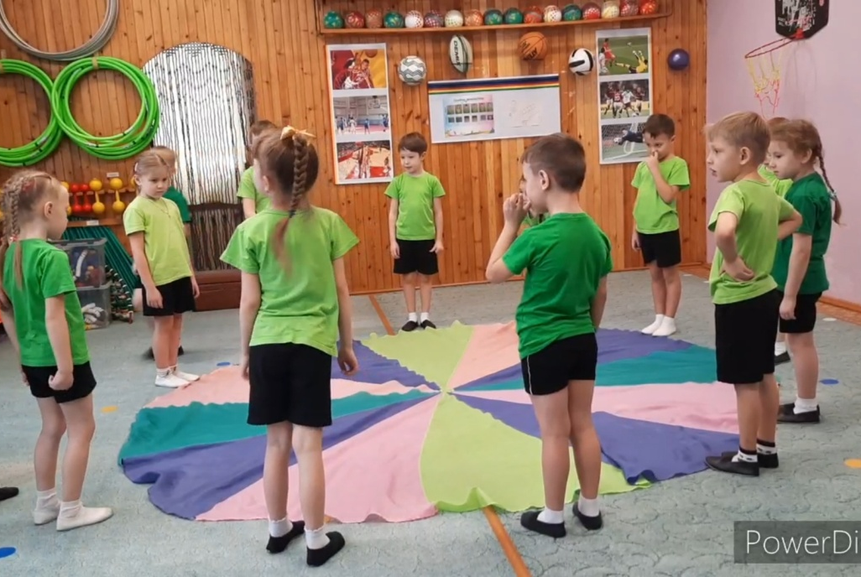
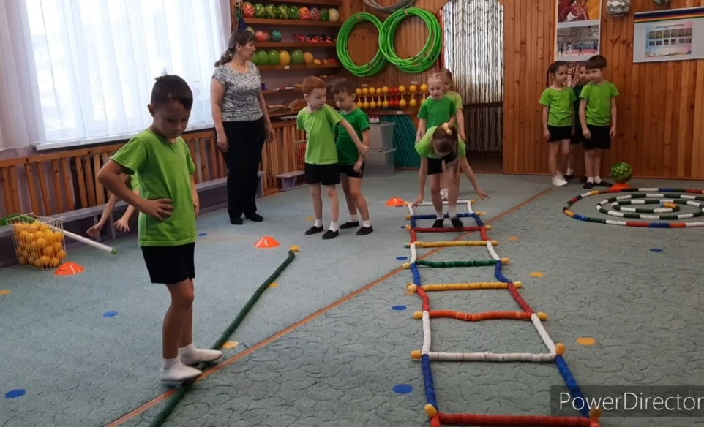
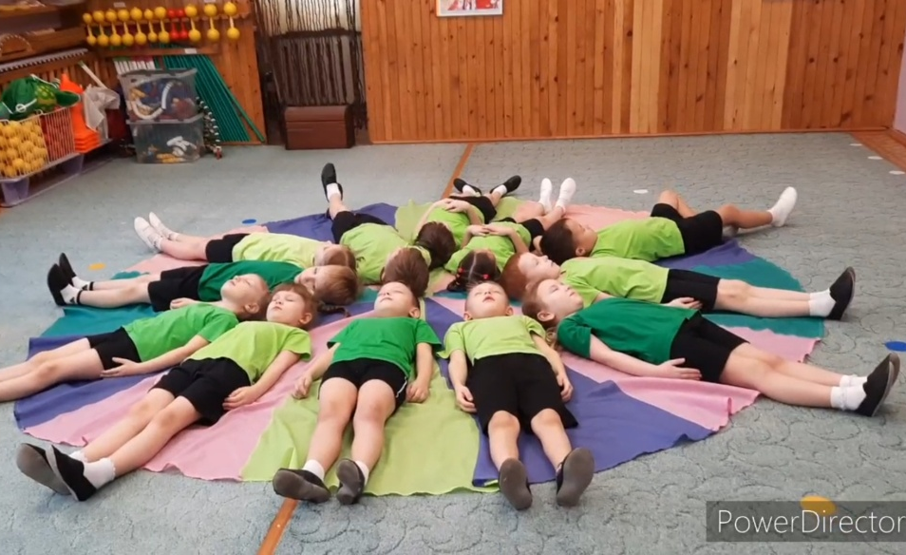
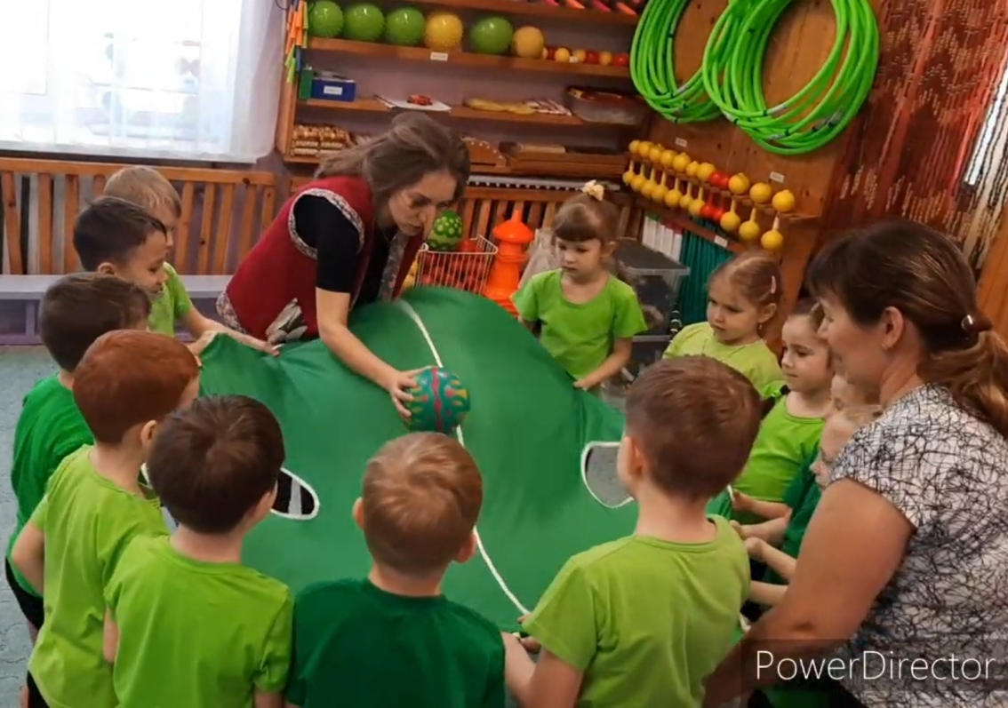

Slide 8
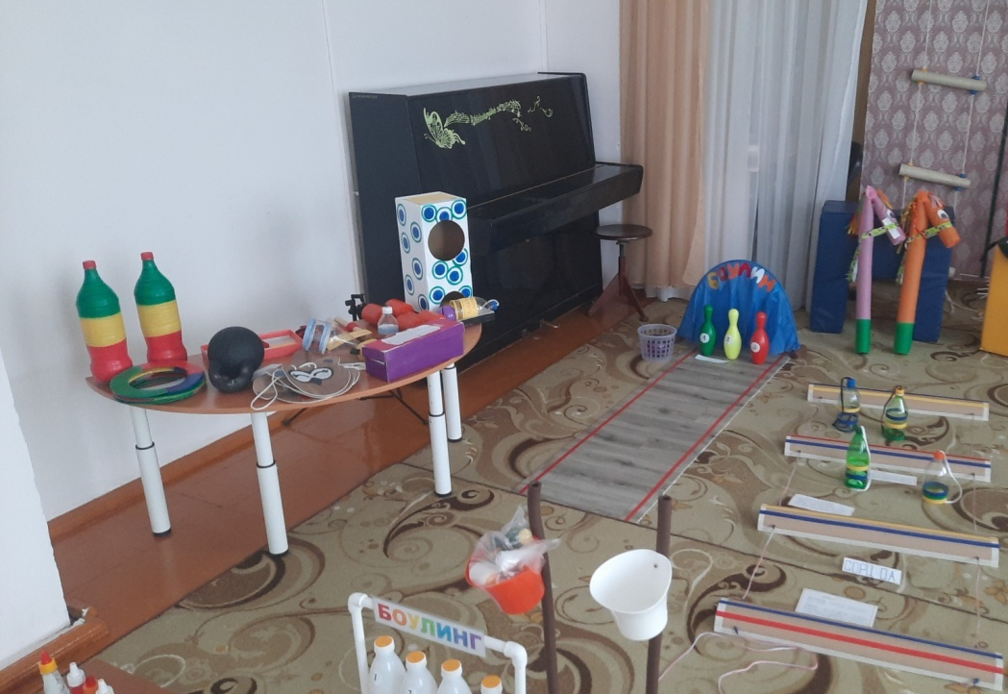
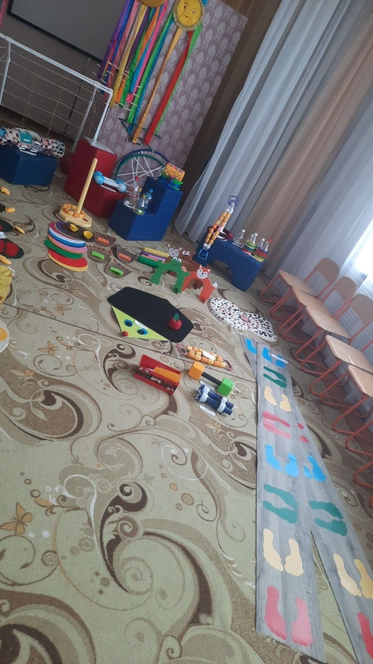


Slide 9
Спасибо за внимание!

